Slide 1
第一屆全國財稅實例專題競賽 題目:境外公司稅捐規避 －明舫公司案為核心
參賽者：黃小明、李大仁、陳小華
OO商業大學XX系
2015/12

Slide 2
參賽人簡介
黃小明（領隊）：OO商業大學XX系四年級生。
聯繫方式：0910123456, new123@gmail.com
李大仁（隊員）： OO商業大學XX系三年級生。
陳小華（隊員）： OO商業大學XX系三年級生。
指導老師（非必須）： OO商業大學XX系教授。

Slide 3
一、明舫案之案例事實經過並圖表
甲乙丙幾位友人85年1月在台設立A貿易公司，從事國際貿易，獲利頗豐。甲乙丙另於87年11月以自己名義，在英屬維京群島（BVI）設立G公司，並開設OBU帳戶在國內銀行。自90年8月起，經甲等人指示業務人員，將A公司名義所接的國外部分訂單，另外填寫為G公司之訂單，並要求客戶將原為A公司的應收貨款，匯入G公司的OBU帳戶，未出現於A公司的資產負債表、損益表等會計表冊，同時亦短漏於營利事業所得稅（下稱「營所稅」）申報書上。嗣後甲乙丙又用G公司帳上資金，另於大陸設立W與N公司，接受A公司與G公司委託代工。

Slide 4
一、明舫案之案例事實經過並圖表
嗣經該管稽徵機關查獲上開A公司透過境外G公司隱匿營業收入與大陸轉投資經過，核認A公司88至97年度營所稅總計逃漏1億4,249萬餘元，稽徵機關並將本案關係人甲等人連同A公司會計人員以違反稅捐稽徵法及商業會計法規定，移送地檢署偵辦刑事責任。
甲乙丙等三位公司經營階層違反商業會計法，遭判處有期徒刑四年刑責，會計人員等則判緩刑與緩起訴不等，至於甲乙丙漏報取自A公司所得而涉及詐術逃漏個人綜所稅（下稱「綜所稅」），則獲無罪判決。

Slide 5
一、明舫案之案例事實經過並圖表
甲等三人藉由境外公司與A公司間不合常規安排，91至93年度自G公司獲取數千餘萬元款項，稽徵機關按實質課稅原則核認為取自A公司境內所得，對甲補徵1,156萬餘元綜所稅，並裁處0.5倍罰鍰。
甲不服，主張此係當時免稅的境外來源所得，且甲無施行不正當詐術方法，已逾五年核課期間。
台北高等行政法院判決甲敗訴，認為甲係利用境外紙上公司非常規交易規避租稅的故意行為，非屬境內所得來源。

Slide 6
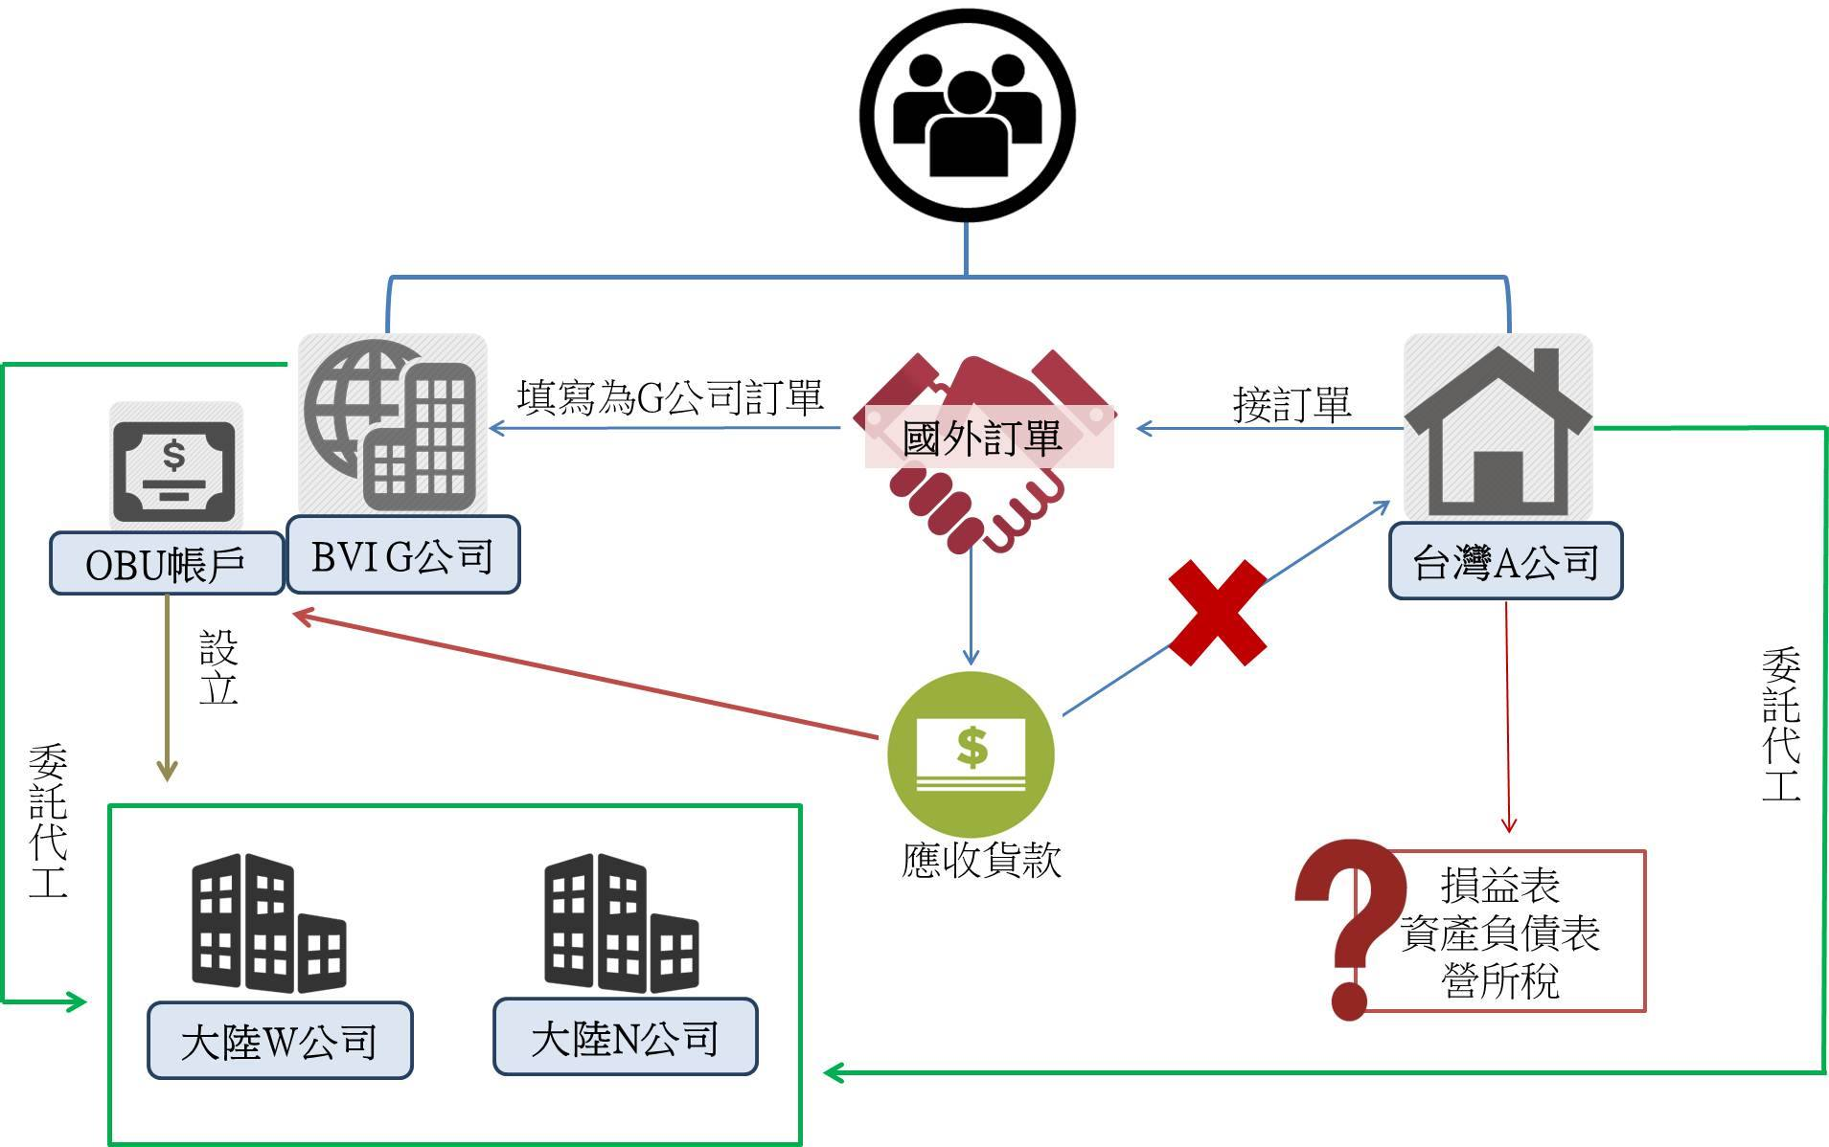

Slide 7
二、刑事法院判決理由
違犯稅捐稽徵法第47條詐術逃漏稅罪並商業會計法第71條不為記錄致生財務報表不實罪：
經法院訊問證人並綜合事證調查結果，認定G境外公司與大陸W、N公司外觀上雖是由甲乙丙三位股東個人設立，惟實際上均係A公司所轉投資或實際控制之公司，設立境外公司與OBU帳戶之目的，就是以境外公司接單，分攤A公司營業額，並迴避台灣所得稅之用，境外公司並無實際營業活動，而是與A公司合併作帳。

Slide 8
二、刑事法院判決理由
刑事判決理由（續）
甲乙丙連同會計人員丁為逃漏A公司應納台灣營所稅，故意於A公司帳上不記載境外公司投資與營收，造成財務報表不正確以及營所稅逃漏稅結果
至於甲乙丙三人自境外公司，獲配A公司股利部分，雖逃漏自身綜所稅納稅義務，然僅屬單純不作為，別無逃漏稅捐的積極行為，不該當稅捐稽徵法第41條的詐術逃漏稅罪。

Slide 9
三、行政法院稅務判決理由
國稅局核定甲乙丙三人透過設立BVI境外公司方式，實質上自A公司獲得股利所得，卻漏未申報個人綜合所得，乃補徵綜所稅並裁處0.5倍罰鍰，其中兩人不服核定而提起行政救濟；另A公司透過境外公司發放盈餘，國稅局認為其怠於扣繳股利所得稅款，亦裁處應扣未扣稅款1倍罰鍰。

Slide 10
三、行政法院稅務判決理由
一審台北與台中高等行政法院判決均駁回甲丙起訴，判決理由略以稅捐稽徵法第21條規定所謂「故意以其他不正當方法逃稅捐」之立法精神，並不以「積極」作為為限，本件甲丙身為納稅義務人違反誠實申報義務之不作為，即有適用7年核課期間。
本件原告故意以在國外成立紙上公司『非常規交易』私法行為等法律事實選擇，乃專以規避租稅為主要目的者，本院依實質課稅原則，即應其實質事實加以認定，即應認定原告訟爭所得均屬取自A公司，始符合租稅法律主義之實質課稅原則。

Slide 11
四、本案涉及之財稅相關法令規定（例示）
商業會計法。。。
稅捐稽徵法。。。
所得稅法。。。
財政部解釋函令。。。

Slide 12
五、涉稅爭議討論（例示）
境外公司不受我國法令管轄，不僅設立容易，而境外法人的身份，又可轉換、隱匿所得，乃是侵蝕公司治理、稅務監管的嚴重黑數，歐美國家有「受控外國公司法制」（Controlled Foreign Company）規範，我國立法未及之處，鑑識會計容有發揮角色空間。
事前協助稽徵機關發現異常的三角貿易
事後協助稽徵機關、檢察機關與法院釐清稅捐舞弊的來龍去脈

Slide 13
六、解決稅務爭議的將來建議（例示）
建議仿效其他國家建立受控外國公司稅制。
建議仿效其他國家建立專業的財稅或財經法庭。
。。。

Slide 14
感謝聆聽
敬請指教

